Slide 1
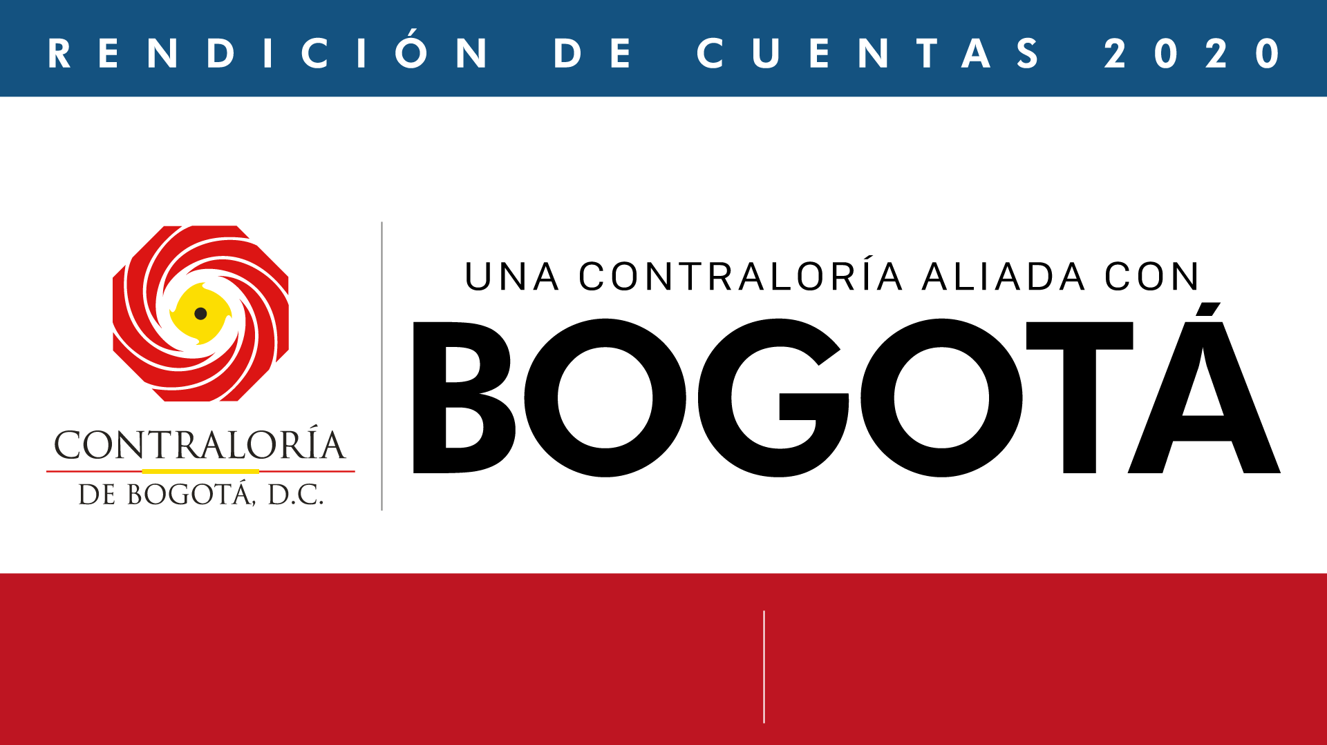
PROCESO ESTUDIOS DE ECONOMÍA Y POLÍTICA PÚBICA
María Anayme Barón Durán
Contralora de Bogotá D.C. (E)

Slide 2
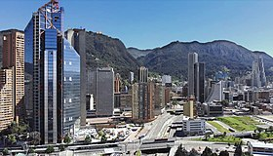

PROCESO ESTUDIOS DE ECONOMÍA Y POLÍTICA PÚBLICA
OBJETIVO
Evaluar las finanzas, las políticas públicas, el Plan de Desarrollo y los recursos naturales y el ambiente de Bogotá D.C, mediante la elaboración de informes obligatorios, estudios estructurales y pronunciamientos que apoyen la vigilancia y el control fiscal, el control político y social, las buenas prácticas en la gestión pública distrital y el mejoramiento de la calidad de vida de los ciudadanos del Distrito Capital.
En cumplimiento de la ley 1712 de 2014, Transparencia y Derecho a la Información Pública
y la Ley 1757 de 2015 de Participación Democrática
Esta foto de Autor desconocido está bajo licencia CC BY-SA

Slide 3
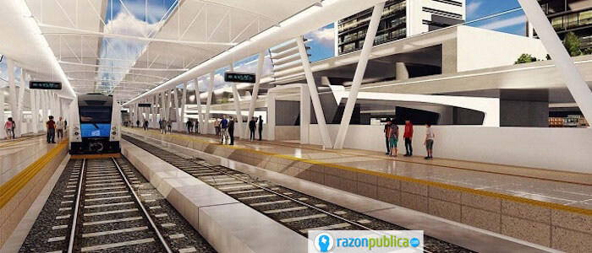
EVALUACIÓN DE LAS FINANZAS PÚBLICAS DEL D.C., 2019
Presupuesto General del Distrito 2019
$35.2 billones
Ejecución Gastos $28.1 billones (80,0%)
Recaudo de ingresos $ 32.7 billones (93,2%)
Autorizaciones de giros $22.2 billones (63,1%)
Deuda $12.2 billones, incremento de $2.0 billones respecto de 2018.
Saldo en tesorería $7.1 billones
Inversiones financieras $2.5 billones
En cumplimiento de la ley 1712 de 2014, Transparencia y Derecho a la Información Pública
y la Ley 1757 de 2015 de Participación Democrática
Esta foto de Autor desconocido está bajo licencia CC BY-SA-NC

Slide 4
EVALUACIÓN DE LAS FINANZAS PÚBLICAS DEL D.C., 2019
Presupuesto General del Distrito 2020
$40.3 billones
Ejecución del gasto $23.3 billones (57,9%) (Septiembre 30 de 2020)
Recaudo de Ingresos $26.4 billones (65,5%)
Autorizaciones de giros $16,4 billones (40,6)
Deuda Pública $17.3 billones, incremento de
$5.1 billones con respecto a 2019.
Inversiones $10.1. billones
En cumplimiento de la ley 1712 de 2014, Transparencia y Derecho a la Información Pública
y la Ley 1757 de 2015 de Participación Democrática
Esta foto de Autor desconocido está bajo licencia CC BY-SA-NC

Slide 5
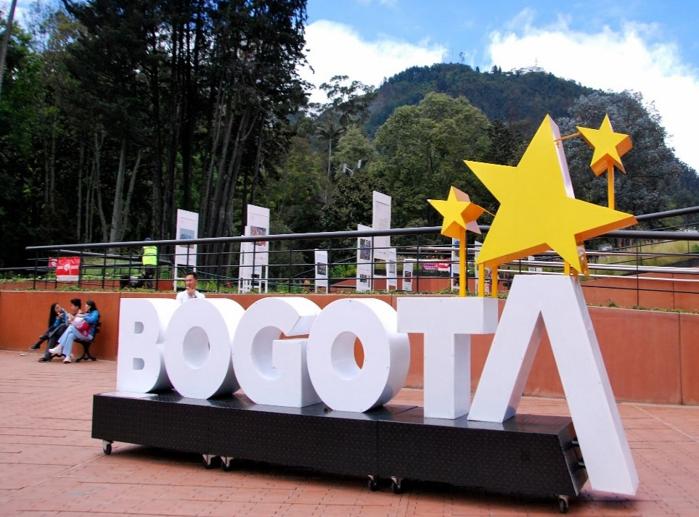
EVALUACIÓN DEL PLAN DE DESARROLLO DISTRITAL
PLAN DE DESARROLLO D.C., 2016 – 2020 Bogotá Mejor para Todos
Período | Presupuesto Programado | Total Ejecutado | % Ejecución
2020 (*) | 9.376.960 | 8.878.197 | 94,7%
2016-2019 | 57.598.550 | 48.991.814 | 85,1%
(*) Cifras 2016 a 2019 con corte a diciembre 31 y 2020 con corte a septiembre.
En cumplimiento de la ley 1712 de 2014, Transparencia y Derecho a la Información Pública
y la Ley 1757 de 2015 de Participación Democrática

Slide 6
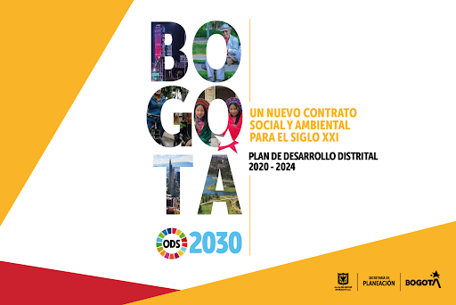
EVALUACIÓN PLAN DE DESARROLLO DISTRITAL
En el mes de mayo la Contraloría de Bogotá se pronunció sobre el proyecto de PDD presentado al Concejo de Bogotá por la Actual Administración
El Relleno Sanitario Doña Juana –RSDJ-, no se encuentra priorizado.
No se menciona la articulación de nuevas troncales y primera línea del metro con el plan de obras.
No se presentan soluciones al alto costo de la operación del componente zonal del SITP.
El proyecto de Plan de Desarrollo no incluyó la totalidad de propuestas conforme al programa de gobierno presentado.
La reactivación económica se sustenta en apoyos, incentivos y promoción para algunos sectores económicos de la ciudad, sin considerar la aplicación de las múltiples alternativas que existen para abordar todo el sector económico del Distrito.
En cumplimiento de la ley 1712 de 2014, Transparencia y Derecho a la Información Pública
y la Ley 1757 de 2015 de Participación Democrática

Slide 7
EVALUACIÓN DEL PLAN DE DESARROLLO DISTRITAL
Las cifras de la estrategia financiera con recursos por $109.283.563 millones, muestran un crecimiento en precios constantes de 2020 del 0,57% ($622.467 millones) frente al plan anterior.
La economía Nacional y la de Bogotá están afectadas por la actual crisis sanitaria que puede limitar la consecución de recursos, sin desconocer que el monto calculado parte desfinanciado en $18.605.159 millones.
Ante la alta inflexibilidad del 53% y recurrencia del 75% del presupuesto distrital, el proyecto de acuerdo no propone estrategias para fortalecer el espacio fiscal que permitan financiar el impacto de la emergencia sanitaria.
En cumplimiento de la ley 1712 de 2014, Transparencia y Derecho a la Información Pública
y la Ley 1757 de 2015 de Participación Democrática

Slide 8
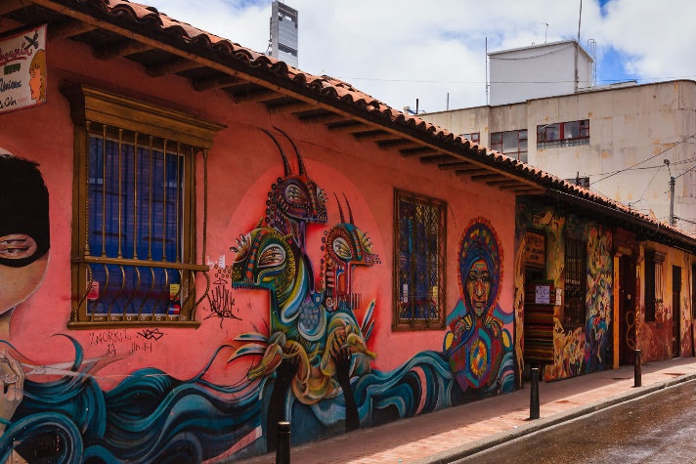
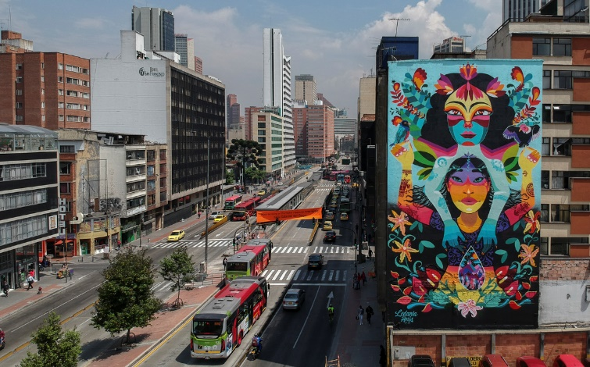
EVALUACIÓN DE LAS POLÍTICAS PÚBLICAS DISTRITALES
El análisis sobre la implementación de 8 políticas públicas poblacionales concluyó:
No hay articulación con ODM ni ODS (excepto política de Juventud).
El enfoque de género no se contempla en las políticas étnicas.
En las instancias de participación no existe suficiente representación de las poblaciones.
Desarrollo Económico y Hábitat presentaron baja o nula asistencia a la instancia de participación.
Políticas Públicas Poblaciones
Pueblos indígenas.
Derechos de los afrodescendientes.
Población Raizal en Bogotá.
Grupo étnico Rrom o gitano.
Juventud.
Familias.
Fenómeno de la habitabilidad en calle.
Para la adultez.
En cumplimiento de la ley 1712 de 2014, Transparencia y Derecho a la Información Pública
y la Ley 1757 de 2015 de Participación Democrática

Slide 9
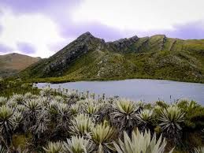
ESTUDIO ESTRUCTURAL:
Presente y Futuro del agua para Bogotá D.C.
Preocupa que con el pasar del tiempo se afecte la disponibilidad de agua con que se cuenta.
La EAAB ESP ha adelantado estudios para el aprovechamiento de aguas subterráneas (etapa de factibilidad). En caso de presentarse una emergencia por el colapso de la infraestructura o por hechos sobrevinientes a causa de un sismo, no se cuenta con el caudal previsto en el estudio (1,33 m³/s) para atender estas contingencias.
La capacidad máxima actual de tratamiento que tiene la EAAB ESP, no es suficiente para cubrir con los compromisos de suministro, proveer con un porcentaje de respaldo para casos fortuitos y a la vez contar con una capacidad excedentaria en caso de requerirse.
En cumplimiento de la ley 1712 de 2014, Transparencia y Derecho a la Información Pública
y la Ley 1757 de 2015 de Participación Democrática

Slide 10
ESTUDIO ESTRUCTURAL
Aplicación de la Metodología de Evaluación Económica del Daño Ambiental en el caso de la Cuenca Media del Río de Bogotá, como herramienta del ejercicio del Control Fiscal en la Contraloría de Bogotá D.C.
Pese a las grandes inversiones en infraestructura para el manejo y tratamiento de las aguas residuales, la contaminación va en aumento, con escenario más acentuado.
La ciudad no cuenta con un censo de morbilidad y mortalidad (nexo causal entre las enfermedades hídricas y la contaminación por vertimientos del río Bogotá).
Aguas residuales con presencia de metales pesados que pueden acumularse en lecho del río, y traer consecuencias a la flora, fauna y al ser humano (curtiembres y relleno sanitario Doña Juana, entre otras).
Restricciones en el uso del agua, genera pérdidas económicas, principalmente en el sector industrial y agropecuario.
Las PTAR´s juegan un papel importante en la recuperación de la calidad del agua del río Bogotá, sin embargo, se convertirán en un punto de partida para el restablecimiento de las condiciones bióticas del río.
En cumplimiento de la ley 1712 de 2014, Transparencia y Derecho a la Información Pública
y la Ley 1757 de 2015 de Participación Democrática
Ejercicios de valoración de costos ambientales como el desarrollado a través de la metodología del daño ambiental por la CB, se convierten en el inicio de un escenario para la implementación en otros casos de estudio que afronta la ciudad. (calidad del aire, residuos sólidos).

Slide 11
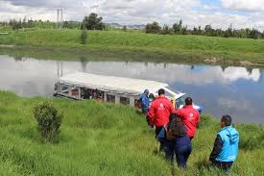
PRONUNCIAMIENTO
Daño Ambiental caso de la Cuenca Media del Río Bogotá
Contempla los costos de las afectaciones hechas en el medio natural que ocasionan un deterioro del recurso natural y afectaciones a la sociedad, materializadas en la pérdida de beneficios derivados del recurso natural afectado.
Los costos totales para restaurar el daño ambiental, con un horizonte entre los años 2020 y 2032, componentes biofísico, social y económico, ascienden a $10.535.648,27 millones.
En cumplimiento de la ley 1712 de 2014, Transparencia y Derecho a la Información Pública
y la Ley 1757 de 2015 de Participación Democrática

Slide 12
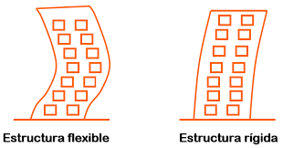
ESTUDIO ESTRUCTURAL
Inversión pública en sismo resistencia en el Distrito Capital
No existe una cuenta presupuestal específica para registrar la inversión en sismo resistencia en el Distrito Capital, como consecuencia de la falta de definición de dicho gasto de inversión en el código de cuentas presupuestales por parte de la Contraloría General de la República.
No hay un inventario actualizado de edificaciones públicas del orden distrital, que permita conocer el estado actual de la infraestructura pública, especialmente en los grupos IV “atención a la comunidad” y Grupo III “edificaciones indispensables”, de la norma NSR-10.
No se tiene el punto de partida para la ejecución de cualquier acción pública en materia de sismo resistencia.
En cumplimiento de la ley 1712 de 2014, Transparencia y Derecho a la Información Pública
y la Ley 1757 de 2015 de Participación Democrática

Slide 13
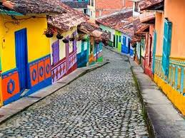
EVALUACIÓN DE LOS RECURSOS NATURALES Y EL AMBIENTE EN BOGOTÁ D.C
ESTUDIO ESTRUCTURAL
Sector Turístico en el desarrollo económico de la ciudad
Turismo se ha convertido en la últimas décadas en una de las principales actividades económicas en el mundo entero. En Colombia y Bogotá creció el número de turistas creció de manera constante, ha generado una dinámica positiva en sectores como: los servicios de alojamiento, restaurantes, transportes y entretenimiento.
Bogotá: turistas nacionales crecieron de 6,6 millones en 2010 a 10,5 millones en 2019 (58% aumento) / turistas internacionales: 824 mil a 1,9 millones en 2019 (131% aumento). Turismo nacional representa cerca del 85% / turismo internacional el 15%.
Bogotá: participación del Turismo en el PIB: 2017 (1,94%); 2018 ( 2,76% ); 2019 (2,73%).
En cumplimiento de la ley 1712 de 2014, Transparencia y Derecho a la Información Pública
y la Ley 1757 de 2015 de Participación Democrática

Slide 14

ESTUDIO ESTRUCTURAL
Implicaciones del COVID-19 en Bogotá D.C.
Evaluó implicaciones sanitarias, sociales, económicas y fiscales del COVID-19 en Bogotá D.C. Medidas adoptadas por a Administración Distrital para atender la contingencia y la crisis sanitarias, social y económica.
Medidas Sanitarias: Evaluó la infraestructura, el manejo de los decesos, las enfermedades mentales, los recursos invertidos y los problemas en la prestación del servicio.
Impacto social: Brechas asociadas a la desigualdad social marcada en la pobreza y la vulnerabilidad de los hogares, el incremento en el trabajo de cuidado no remunerado para las mujeres, adolescentes y niñas, las brechas de género y la desigualdad en la mujer.
Impacto económico: Comportamiento de los sectores productivos (Industria, comercio, construcción, etc.) y el examen de variables: producto interno bruto, inflación, tasa cambio, tasas de interés, empleo y sector externo.
Impacto financiero y fiscal: Comportamiento de las finanzas del distrito: la carga tributaria, portafolio, inversiones, deuda pública y situación presupuestal.
En cumplimiento de la ley 1712 de 2014, Transparencia y Derecho a la Información Pública
y la Ley 1757 de 2015 de Participación Democrática

Slide 15
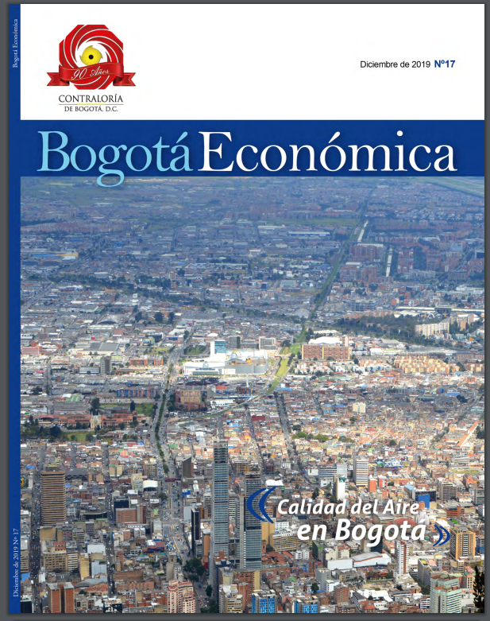
EVALUACIÓN DE LOS RECURSOS NATURALES Y EL AMBIENTE EN BOGOTÁ D.C
PUBLICACIONES
REVISTA BOGOTÁ ECONÓMICA
Publicación especializada de la Contraloría de Bogotá. Conózcala en la página www.contraloriabogota.gov.co a través del link Publicaciones.
Revista No. 17 “Calidad del aire en Bogotá”.
Tema de la próxima edición No.18: “Los efectos del coronavirus SARS-CoV-2 (COVID-19) en el desarrollo de la ciudad”, prevista para diciembre de 2020.
En cumplimiento de la ley 1712 de 2014, Transparencia y Derecho a la Información Pública
y la Ley 1757 de 2015 de Participación Democrática

Slide 16
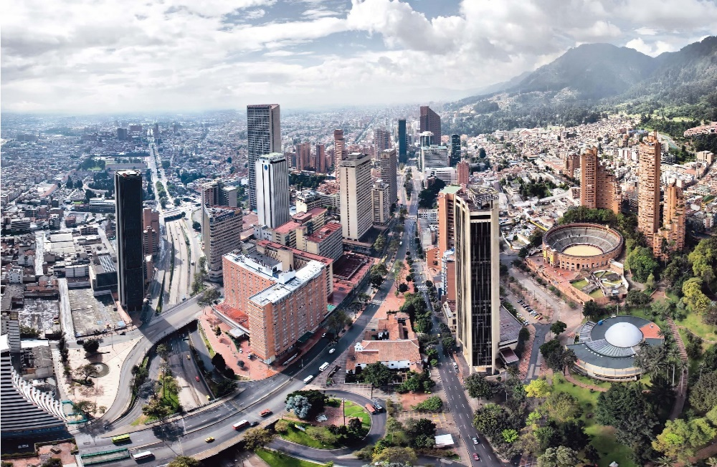
PROCESO DE ESTUDIOS DE ECONÓMIA Y POLÍTICA PÚBLICA
La ciudadanía es la principal destinataria de la gestión fiscal y el punto de partida y de llegada del ejercicio del control fiscal. Numeral a) del Artículo 129 de la ley 1474 de 2011.
En cumplimiento de la ley 1712 de 2014, Transparencia y Derecho a la Información Pública
y la Ley 1757 de 2015 de Participación Democrática
Muchas Gracias

